Slide 1
ANH-REACTOR
Sebastián Sánchez G.

Slide 2

UG-27 Espesores de envolvente bajo presión interna.
El espesor de la envolvente bajo presión interna debe ser mayor que el calculado en las siguientes fórmulas,
t = Espesor mínimo requerido de la envolvente en pulgadas
P = Presión de diseño interna en Psi.
R = Radio interior del anillo de la envolvente que se considere en pulgadas
S = Máximo esfuerzo permitido en psi del material especificado.
E = Eficiencia de juntas soladas en envolventes cilíndricas y esféricas o eficiencia de ligamentos entre aberturas, para recipientes soldados ver tabla UW-12 y para ligamentos entre aberturas use la eficiencia calculada por las reglas dadas en UG53.

Slide 3
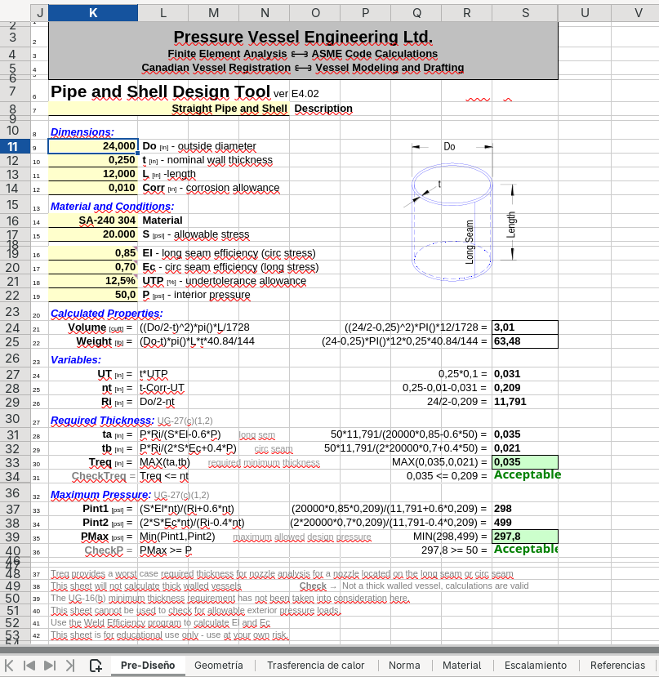
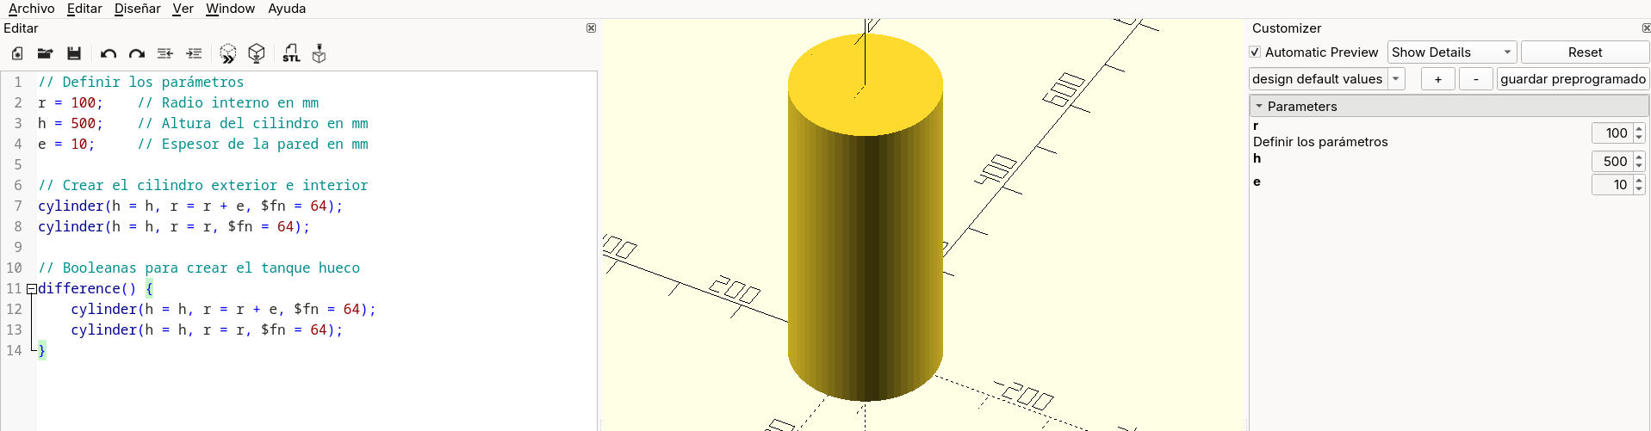

Slide 4
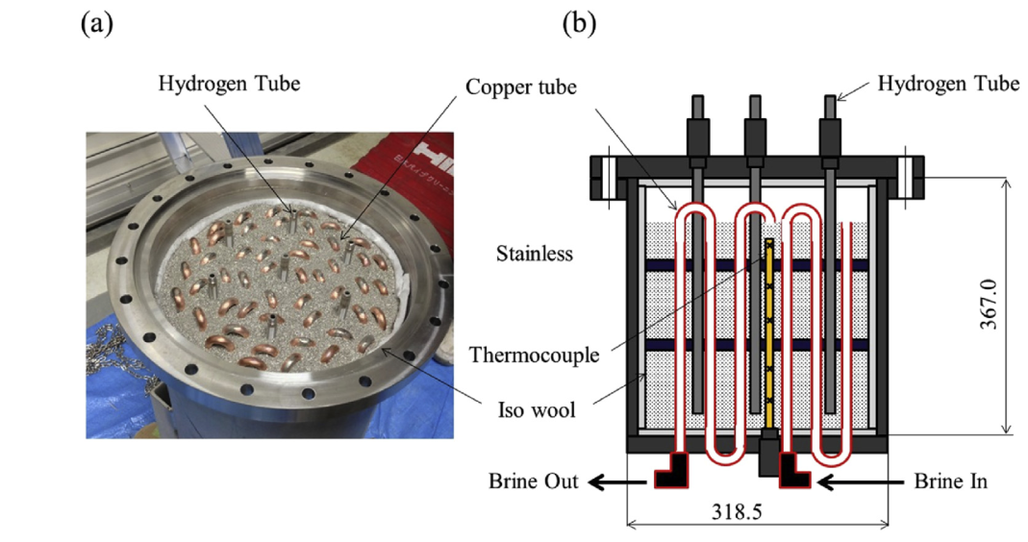
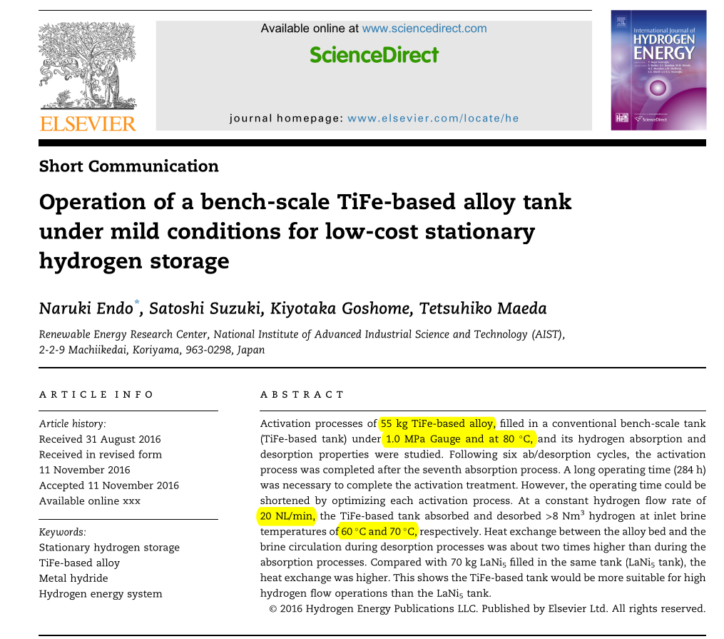
Concepto Clave | Hallazgo del Artículo (Endo et al.) | Conexión con tu Diseño y ASME
Escala de Prototipo | Tanque convencional de 55 kg de aleación TiFe. | escala bench-scale que estás diseñando. La masa y volumen de TiFe son datos de entrada clave para el UG-22 .
Condiciones de Operación | 1.0 MPa (manométrica) y 80∘C para absorción/activación. Brine (HTF) a 60∘C a 70∘C. | Valida tu MAWP de 1.2 MPa (margen sobre 1.0 MPa). La temperatura de 80∘C confirma el uso de ASME Sec. II Parte D, Tabla 1A, para obtener la tensión admisible del SA-516 Gr 70 a baja temperatura.
Activación Cíclica | El proceso de activación requirió 7 ciclos de ab/desorción y un tiempo operativo largo de 284 h para la muestra completa. | La activación requiere ciclos térmicos y de presión. Este dato justifica la necesidad del análisis de fatiga (Curvas S-N) bajo ASME Div. II. El SA-516 debe resistir esta cantidad de ciclos de tensión UG-22 sin fallo.
Rendimiento y Cinética | El tanque absorbió y desorbió >8 Nm3 a un caudal constante de 20 NL/min. | El caudal de 20 NL/min es un parámetro de diseño clave. Permite calcular la Potencia Térmica Máxima (Q˙​maˊx​) que el serpentín HTF de 3/8 pulgada (316L) debe remover usando ΔH=−30 kJ/mol.
Restricción del Diseño | El tiempo de operación es largo, lo que indica que la limitación es la transferencia de calor. | Confirma la prioridad de tu diseño: Necesitas tubería interna (316L) con alta superficie (diámetro pequeño como 3/8 pulgada OD) para maximizar el contacto y compensar la baja conductividad térmica del TiFe.

Slide 5
Componente | Material Propuesto | Observación
Recipiente | Acero al Carbono (SA-516 Grado 70 o SA-285 Grado C) | Excelente relación resistencia/costo (cumple ASME), para las presiones moderadas del TiFe es la opción estándar
Tuberías Internas | Acero Inoxidable (SA-240 Tipo 304L o 316L) | Recomendado para componentes en contacto directo con el H2​ o el hidruro. Previene la corrosión, la contaminación del polvo y el riesgo de fragilización por hidrógeno a baja temperatura.
Estructuras Internas | Cobre (para aletas o soportes, gestión de calor) | el Cobre es la mejor opción por su alta conductividad térmica.

Slide 6
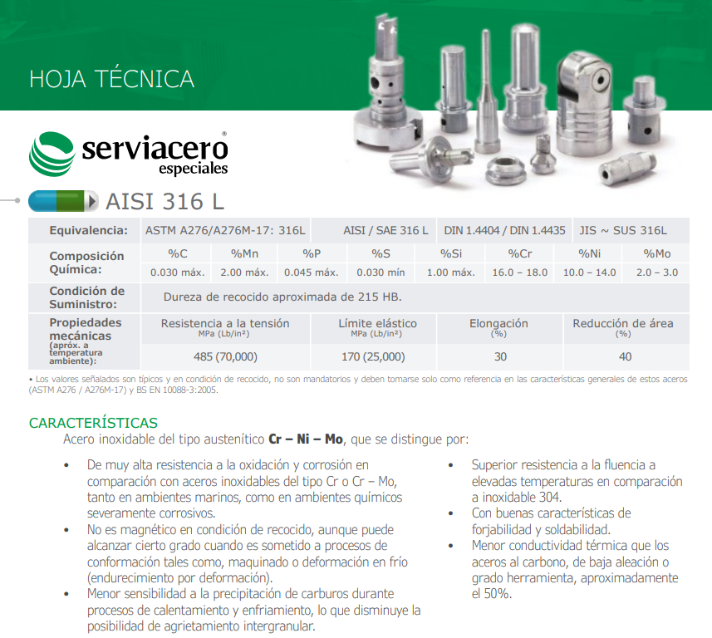
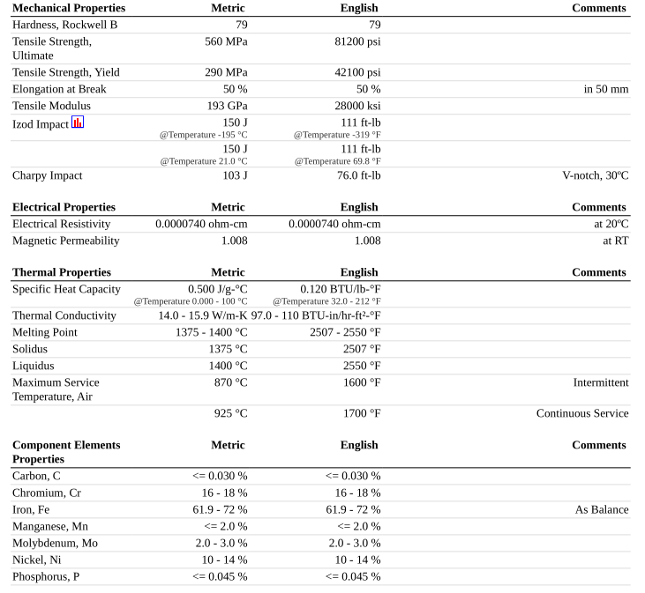

Slide 7
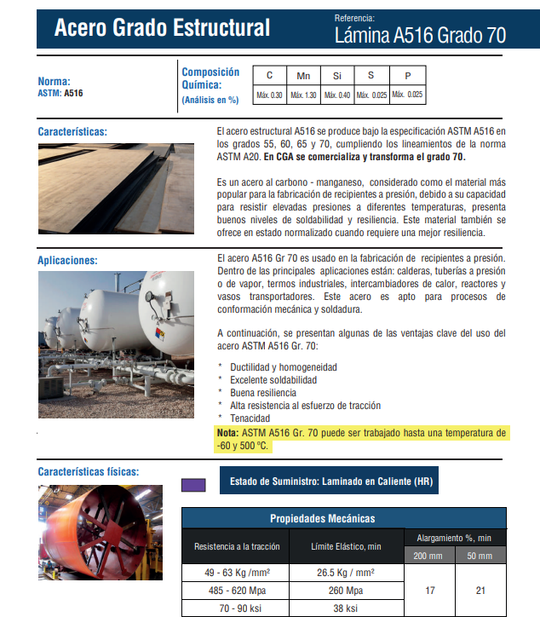
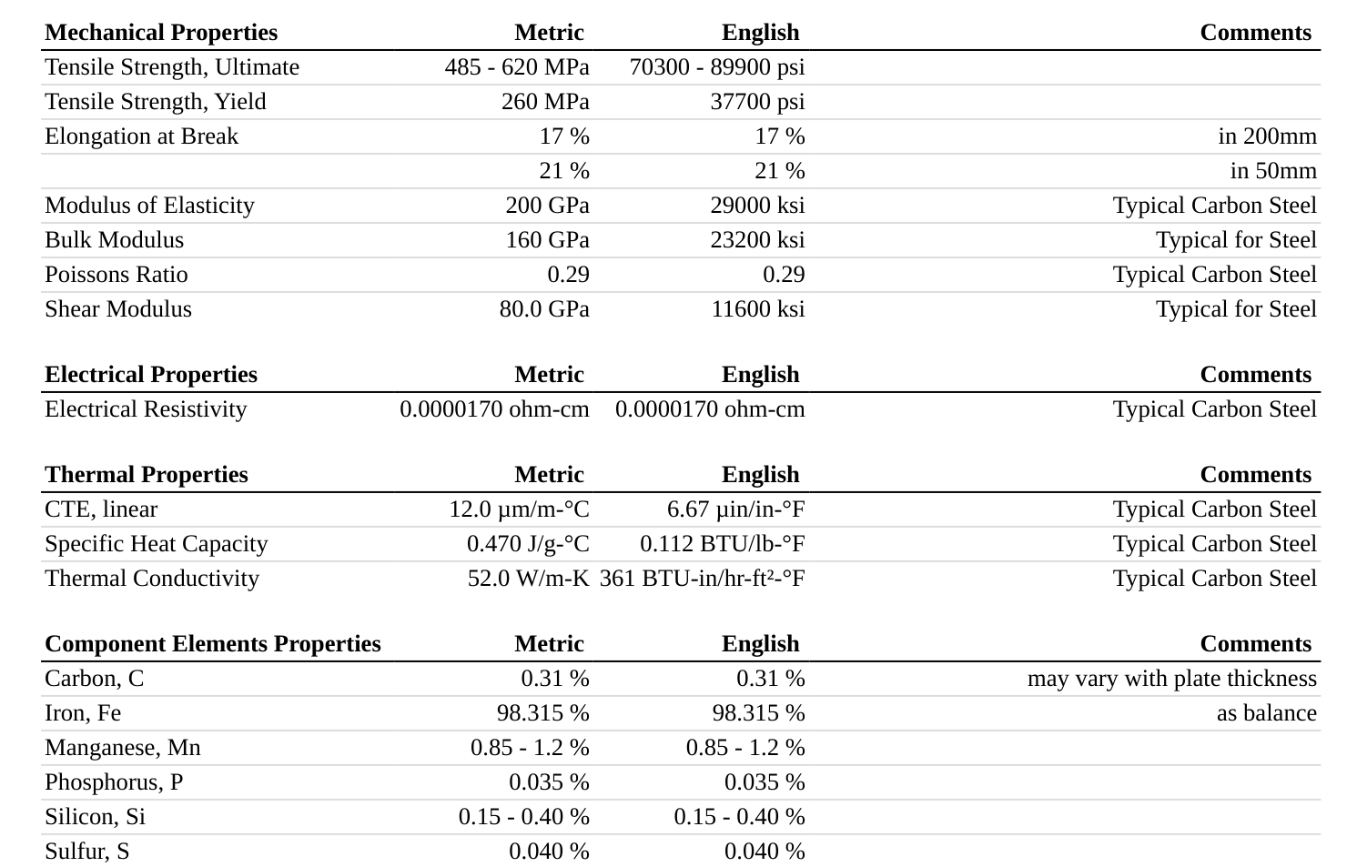
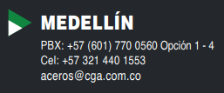

Slide 8
Parámetro de Diseño | Valor | Norma
Material del Recipiente | Acero al Carbono SA-516 Grado 70 | ASME Sec. II Parte A
Presión Máx. de Diseño (MAWP) | 1.2 MPa (∼174 psig) | Criterio de diseño (Op. ∼1.0 MPa)
Tensión Admisible (S) | ∼138 MPa (∼20 ksi a 80∘C) | ASME Sec. II Parte D
Radio Interno (R) Asumido | 150 mm (para un ID de 300 mm) | Base bajo referencias
Espesor Mínimo (tmin​) | 1.31 mm (dato calculado) | ASME Sec. VIII Div. I, UG-27

Slide 9
Aspecto | Avance Consolidado | Reto de Escalado (Próximo)
Operabilidad | Definidas las condiciones suaves (1.0 MPa, 60−80∘C) que permiten el uso de tuberías HTF internas y SA-516 Gr 70. | Optimización de la Activación
Gestión del Calor | seleccion de tubería interna (Acero Inox. 316L) buscando más eficiente para un lecho de hidruro pulverizado. | Uniformidad Térmica
Conformidad Normativa | Materiales seleccionados bajo ASME Sec. II y estrategia de certificación definida bajo ASME Sec. VIII Div. I | Pruebas NDE (Inspección No Destructiva).

Slide 10
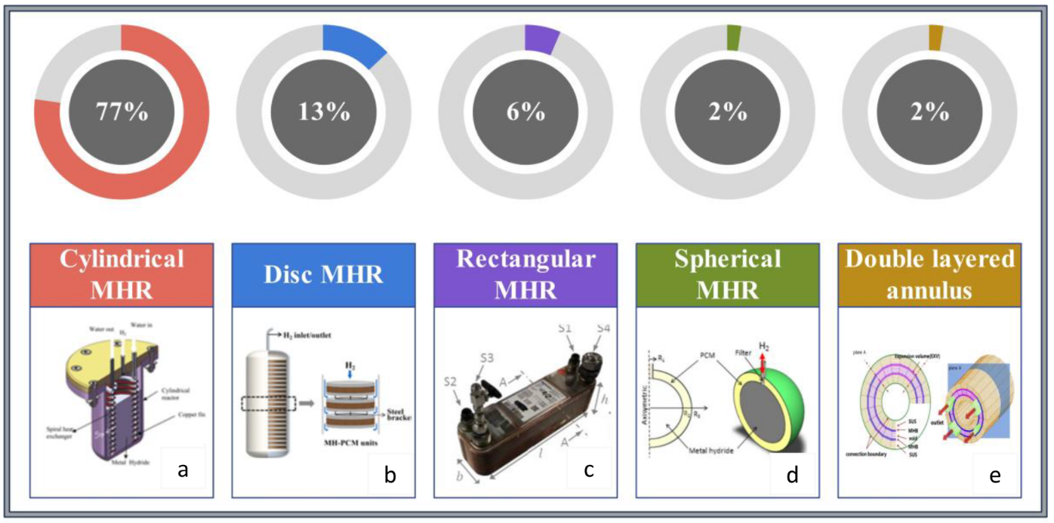
Geometría | Características y Ventajas
Cilindro "Discretizado" (Disco) | Maximiza el área superficial de intercambio (A) al dividir la masa total en varias secciones delgadas.
Diseño Alterno (Rectangular) | La configuración de canales alternos para el MH y el HTF (ej. 18 canales MH y 17 canales HTF) minimiza la distancia de transferencia de calor a ∼1.76 mm (Weckerle et al. [124]).
Esférica | El volumen promedio reaccionado se acerca más rápidamente a la saturación, especialmente en aplicaciones de gran escala [126].

Slide 11
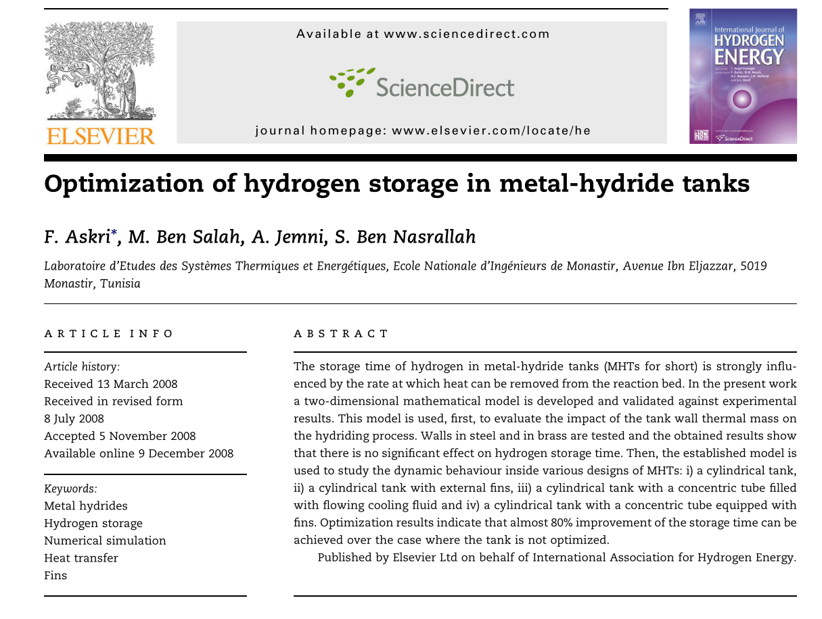
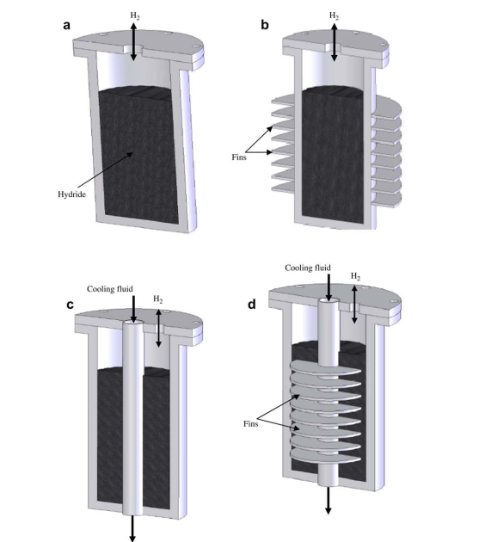
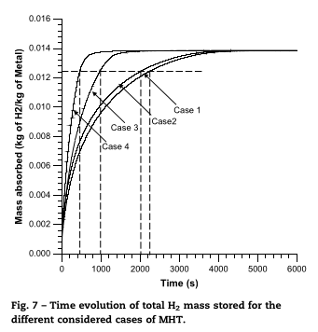
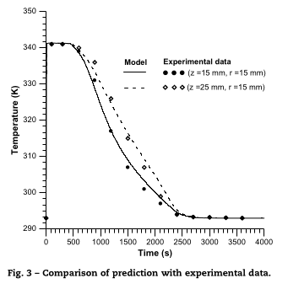
El estudio comparó el rendimiento de cuatro diseños:
a. tanque cilíndrico simple,
b. tanque con aletas externas,
c. tanque con tubos concéntricos llenos de fluido refrigerante
d. tubos concéntricos con aletas
Modelo matemático en 2D para simular el proceso y optimizar los diseños del tanque.
los resultados muestran que los diseños con aletas y tubos internos mejoran significativamente la transferencia de calor, lo que reduce el tiempo de almacenamiento.

Slide 12
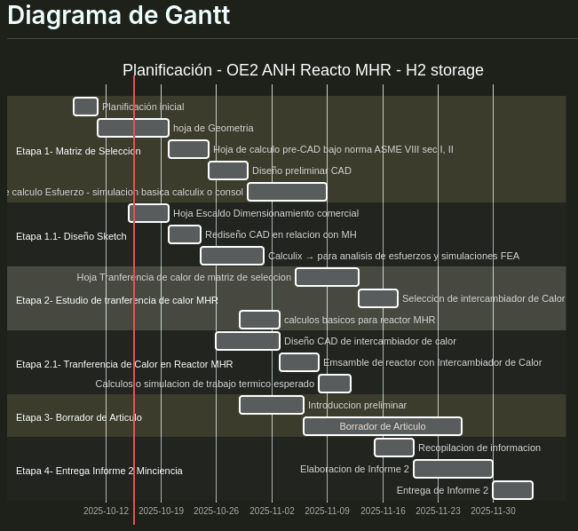

Slide 13
